Slide 1
Українські землі у складі Австрійської імперії наприкінці XVIII - в першій половині XIX ст.

Slide 2
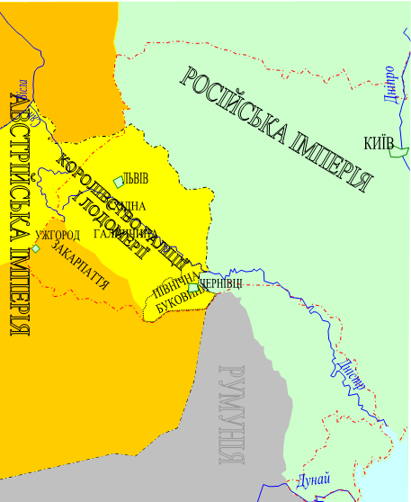
Австрійську імперію називали «клаптевою імперією».
Територія Східної Галичини та Північної Буковини входили до складу Австрійської імперії.
Закарпаття входило до складу Угорщини.

Slide 3
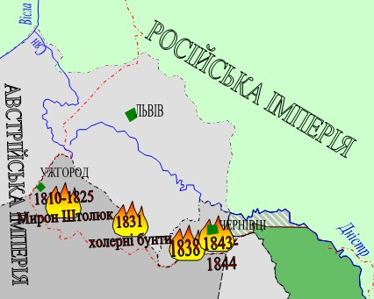
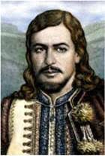
1838 - на Буковині селянські заворушення.
1843—1844 - масові заворушення 22 сіл на чолі з Лук'яном Кобилицєю (бл. 1812—1851).
Рух опришків - відкрита збройна боротьба.
Мирон Штолюк - найбільш популярний серед ватажків. У 1830 р. його загін розгромили, а Штолюка стратили.
1831 - «Холерні бунти» в Закарпатті.
Кобилиця Лук'ян

Slide 4
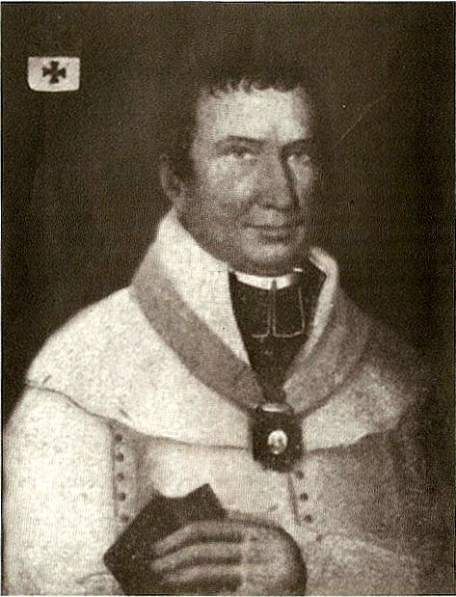
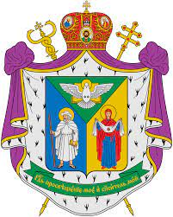
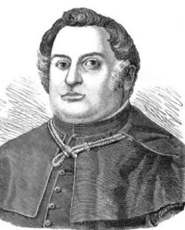
1816 - заснування у Перемишлі першого просвітницького товариства греко-католицьких священиків
І. Могильницький
Засновник товариства
греко – католицьких
священиків
1808 р. - відновлено Галицьку греко-католицьку митрополію.
Олександр Духнович - греко-католицький священик в Закарпатті, збирав українські народні пісні.
О. Духнович

Slide 5
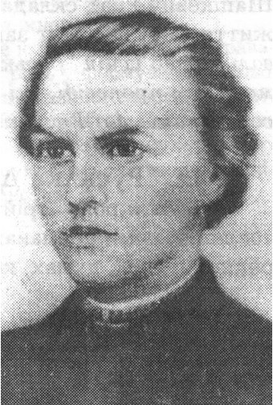
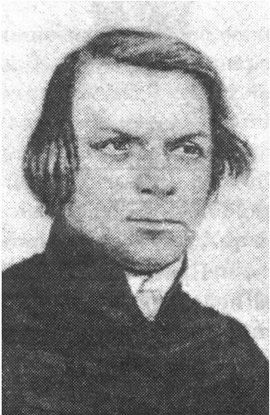
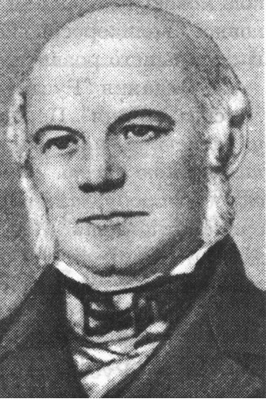
1833-1837 - «РУСЬКА ТРІЙЦЯ»
Засновники: Маркіян Шашкевич, Іван Вагилевич, Яків Головацький.
Маркіян Шашкевич
(1811-1843)
Іван Вагилевич
(1811-1866)
Яків Головацький
(1814-1888)
Шашкевич у вірші «Рідна мова»
писав:
Руська мати нас родила, Руська мати нас повила, Руська мати нас любила, Чому ж мова її не мила? Чом ся нею стидитись маєш? Чом чужую полюбляєш?

Slide 6

1837 – видання у Будапешті альманаху «Русалка Дністрова»
В альманасі були вміщені народні пісні, думи, перекази, історичні документи.

Slide 7
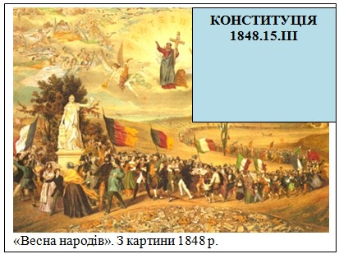
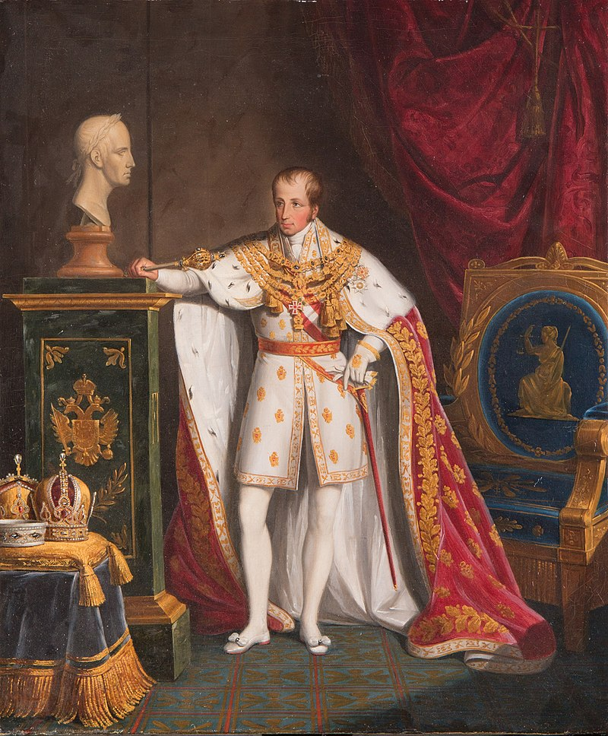
РЕВОЛЮЦІЯ 1848-1849 рр.
Події революції 1848 р. увійшли в історію як «весна народів».
1848. 15.ІІІ - австрійський цесар Фердинанд І проголосив конституцію, яка передбачала:
1. надання громадянам свободи слова, друку, зборів;
2. скликання парламенту (рейхстагу).
1848. ІV - скасування панщини в Галичині.
1848. VІІІ - скасування панщини в Буковині.
Фердинанд I (імператор Австрії)

Slide 8
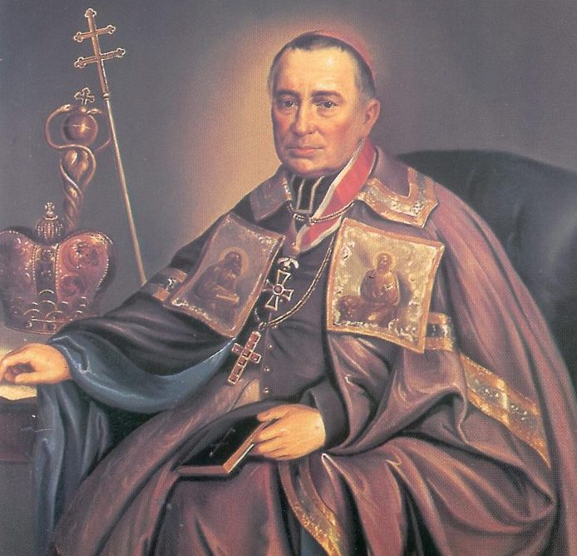
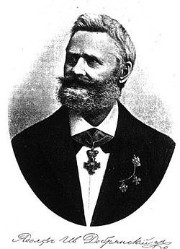
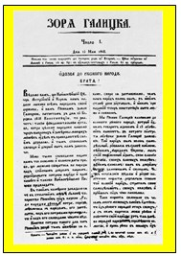
1848. 02.V – засновано Головну Руську Раду
українською інтелігенцією у Львові. (Г. Яхимович, А. Добрянський)
Програма:
1. заклик українців до національного пробудження, активної діяльності;
2. створення слов'янської федерації;
3. деякі мріяли про незалежну українську державу з центром у Києві.
Г. Яхимович
А. Добрянський
Головна руська рада була ініціатором видання газети «Зоря Галицька».

Slide 9
Дати для розпізнавання

Slide 10
Створення освітнього товариства галицьких греко - католицьких священиків.
1816 рр.
Могильницький Іван

Slide 11
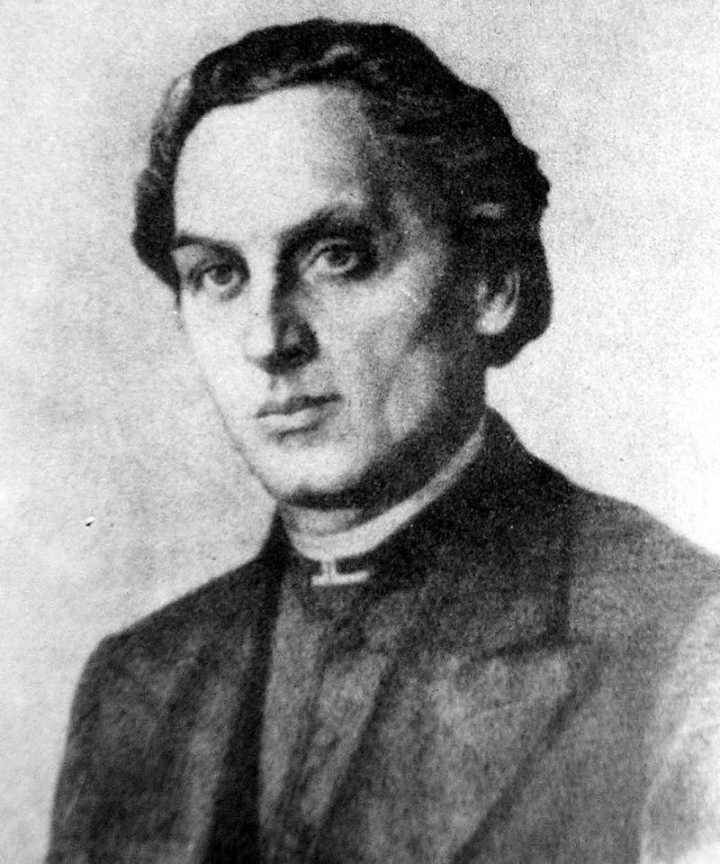
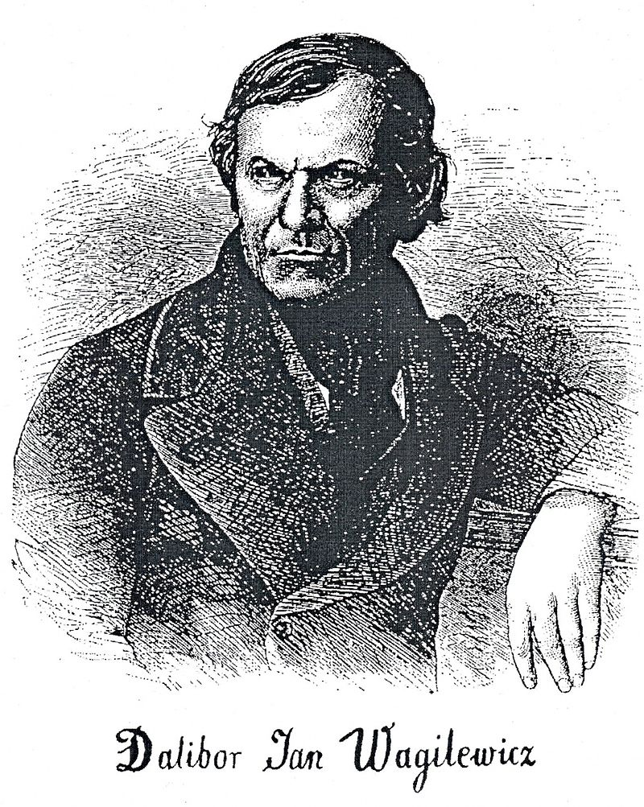
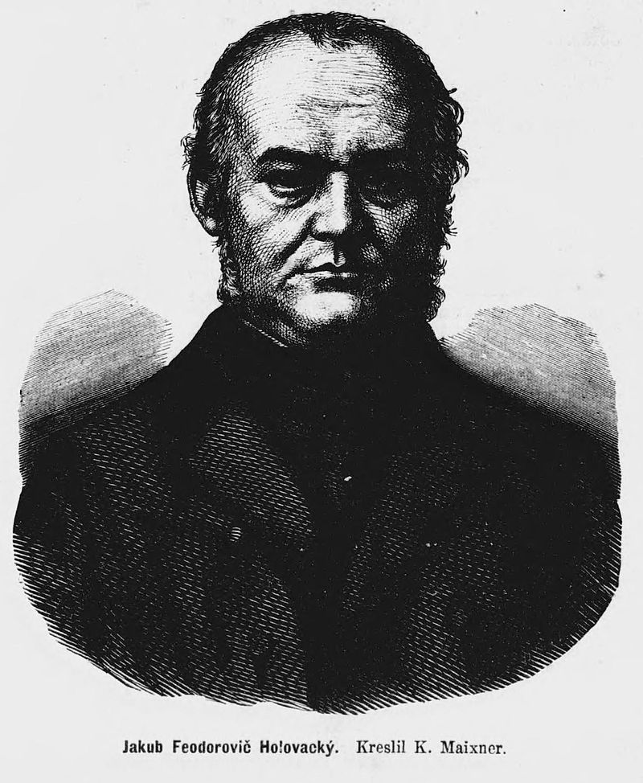
Діяльність «Руської трійці»;
1833-1837 рр.
Шашкевич М.
Вагилевич І.
Головацкий Я.

Slide 12
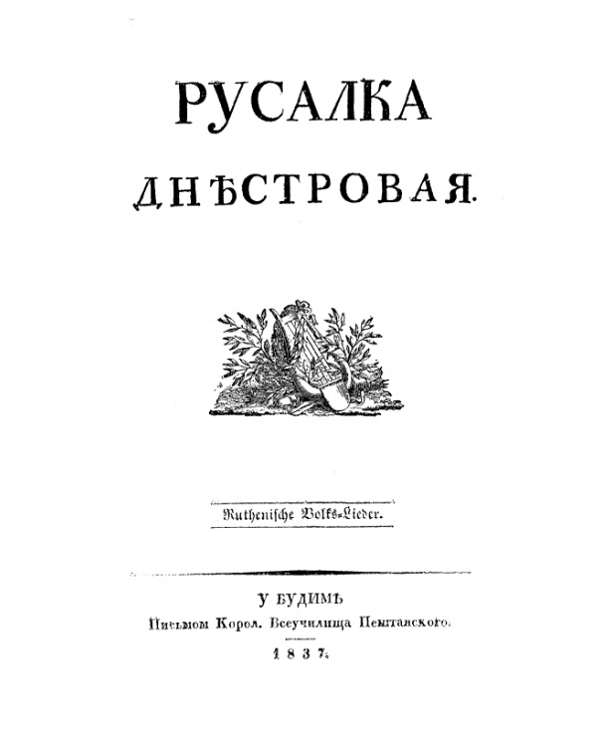
Видання «Русалки Дністрової»
1837 рр.

Slide 13
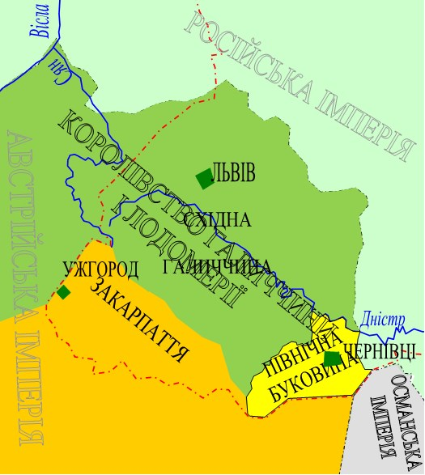
Скасування панщини в Галичині;
1848 р.

Slide 14
Створення Головної Руської Ради.
1848 р.
Митрополит Григорій Яхимович — єпископ Української греко-католицької церкви; з 1860 року Митрополит Галицький та Архієпископ Львівський — предстоятель Української греко-католицької церкви.

Slide 15
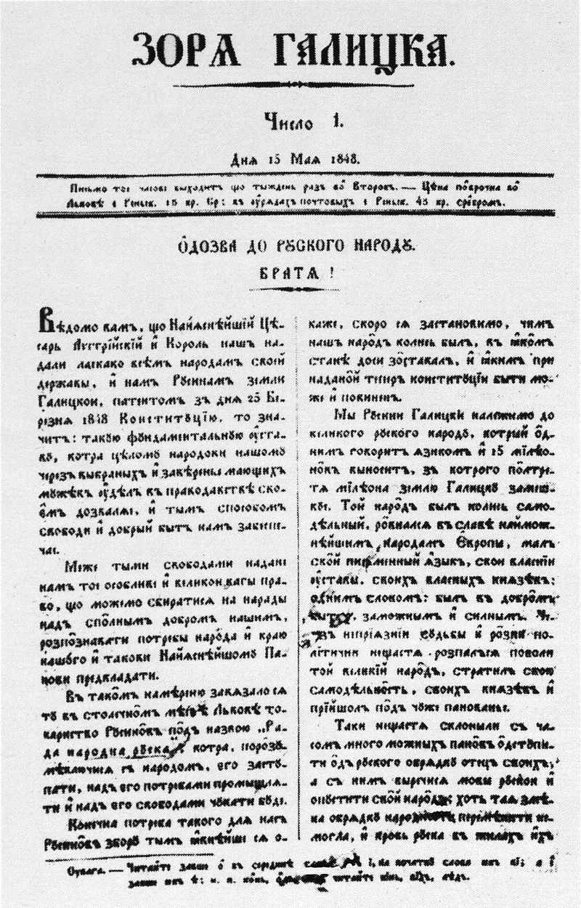
Видання першої українськомовної газети «Зоря Галицька».
1848 р.

Slide 16
Персоналії для розпізнавання

Slide 17
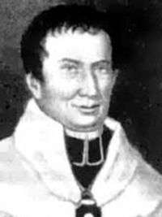
1816 - засновник у Перемишлі першого просвітницького товариства греко-католицьких священиків
Іван Могильницький

Slide 18
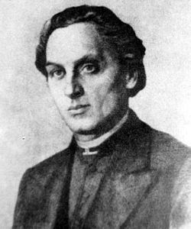
Маркіян Шашкевич
Співзасновник організації «Руська Трійця»

Slide 19
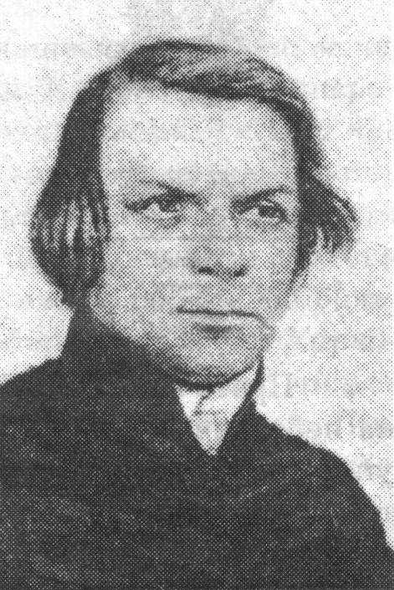
Співзасновник організації «Руська Трійця»
Іван Вагилевич

Slide 20
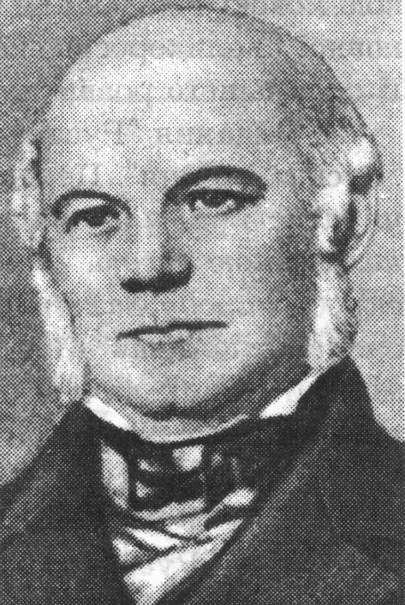
Співзасновник організації «Руська Трійця»
Яків Головацький

Slide 21

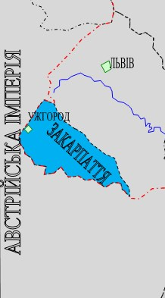
Лідер національного руху в Закарпатті. Греко-католицький священик, збирав українські народні пісні.
Олександр Духнович

Slide 22
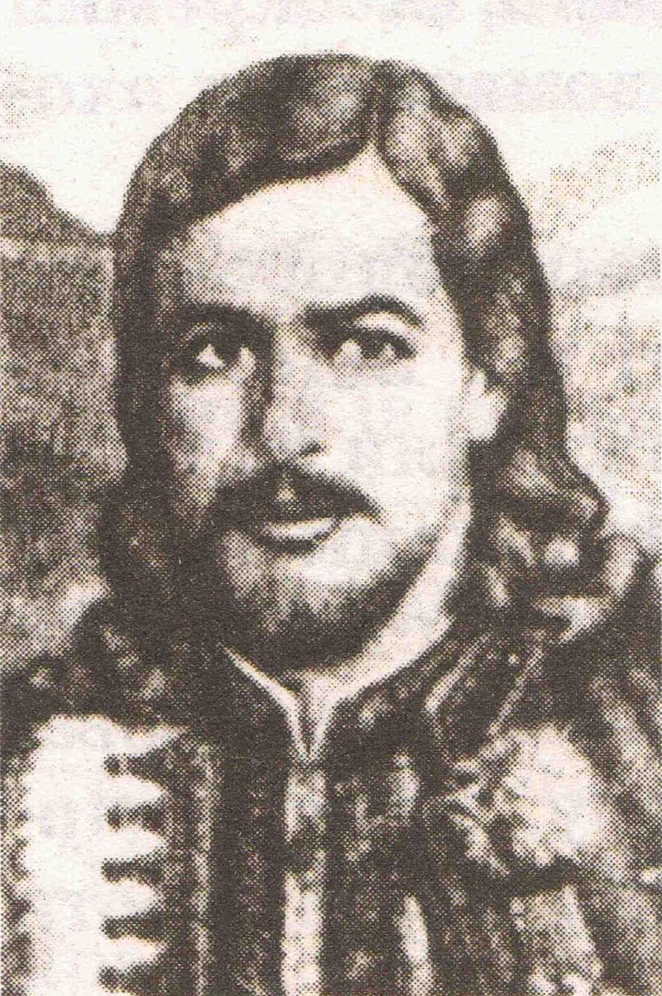
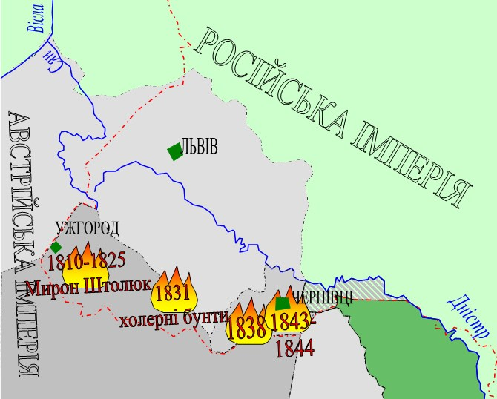
Лідер антикріпацьких виступів селян. Депутат Австрійського парламенту.
Лук'ян Кобилиця

